Slide 1
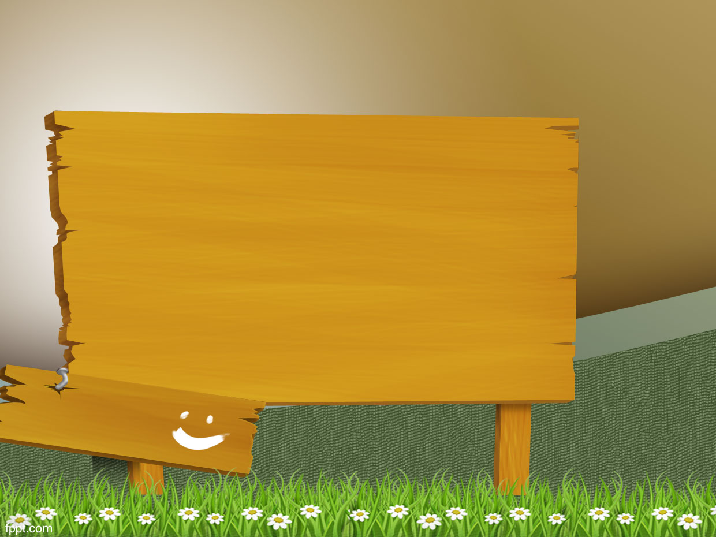
Bài hát : Trái Đất này là của chúng mình

Slide 2

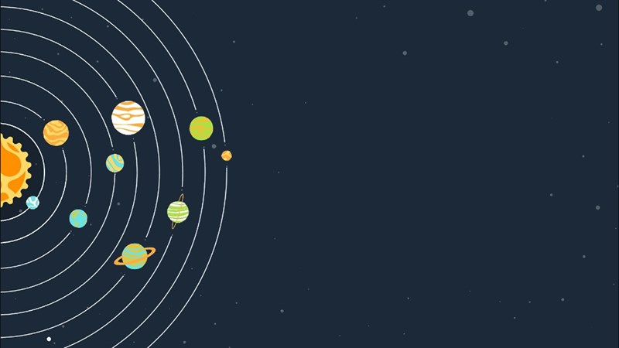
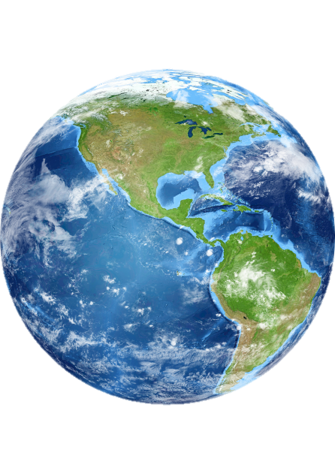
TIẾT 11- Bài 6:
Trái Đất trong hệ Mặt Trời

Slide 3
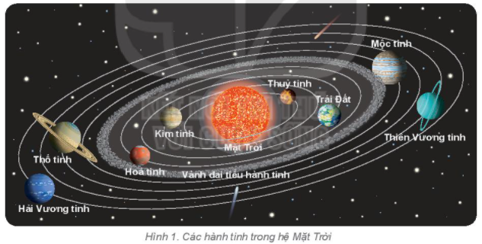

Slide 4
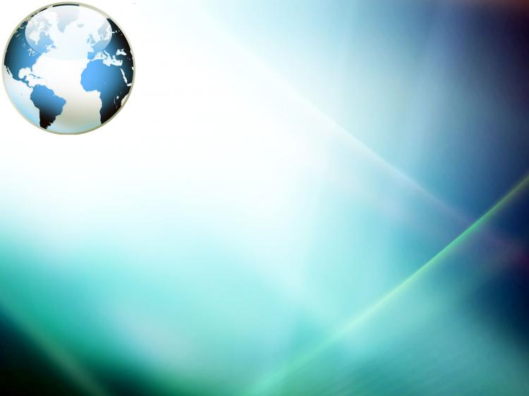

Phần 1
Vị trí Trái Đất trong hệ Mặt Trời
CẤU TRÚC BÀI HỌC
Phần 2
Hình dạng và kích thước của Trái Đất

Slide 5

I. Vị trí Trái Đất trong hệ Mặt Trời
Thảo luận
cặp đôi
Thời gian: 3 phút
Nội dung: Dựa vào đoạn phim, hãy hoàn thành phiếu học tập số 1

Slide 6
1. Vị trí Trái Đất trong hệ Mặt Trời
Video: Vị trí của Trái Đất

Slide 7
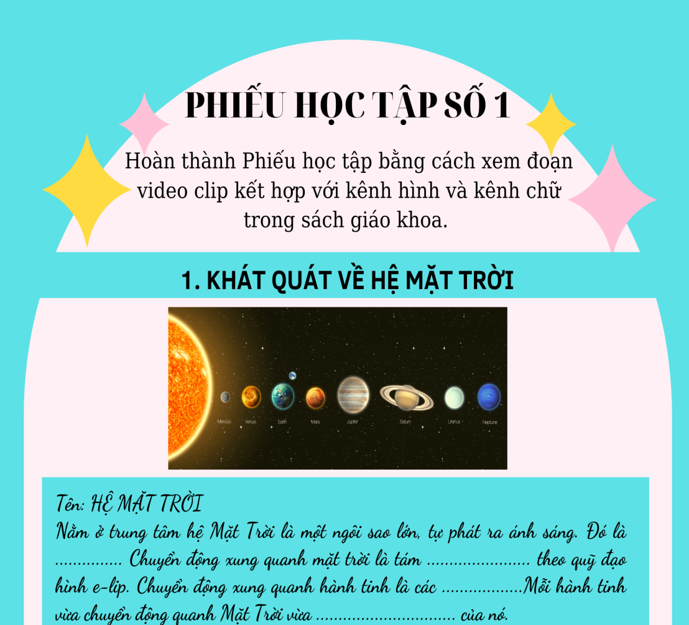
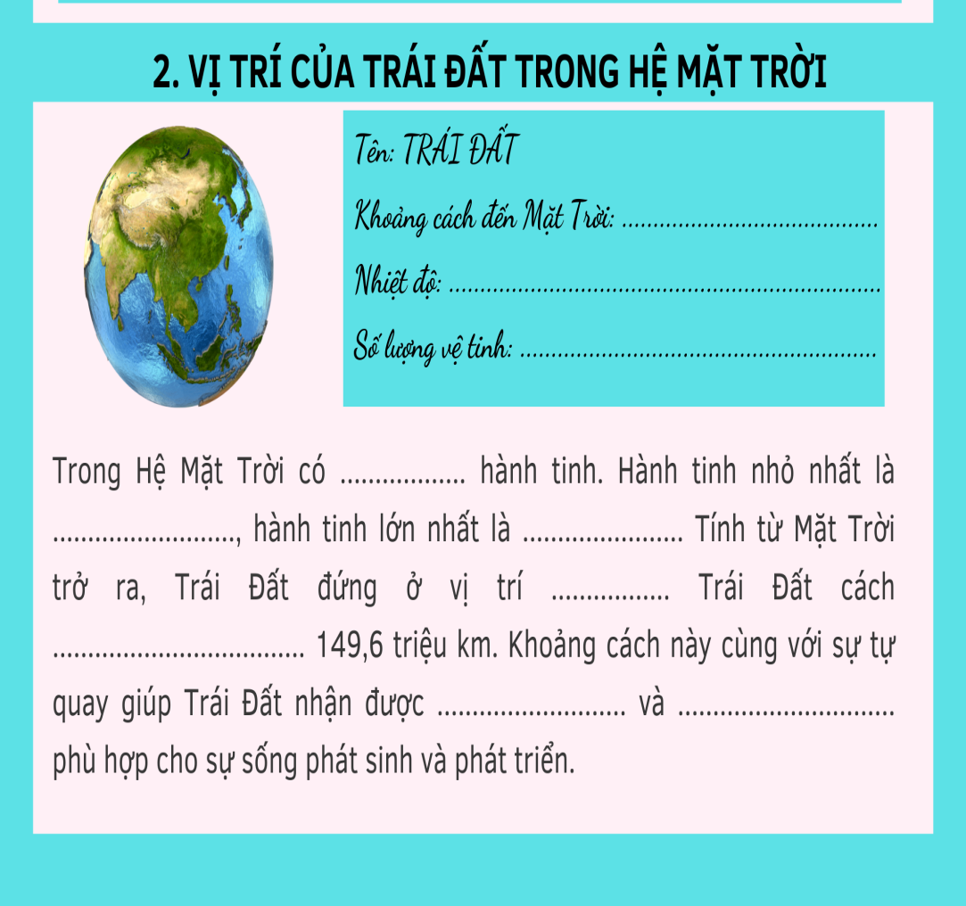
THẢO LUẬN CẶP ĐÔI

Slide 8
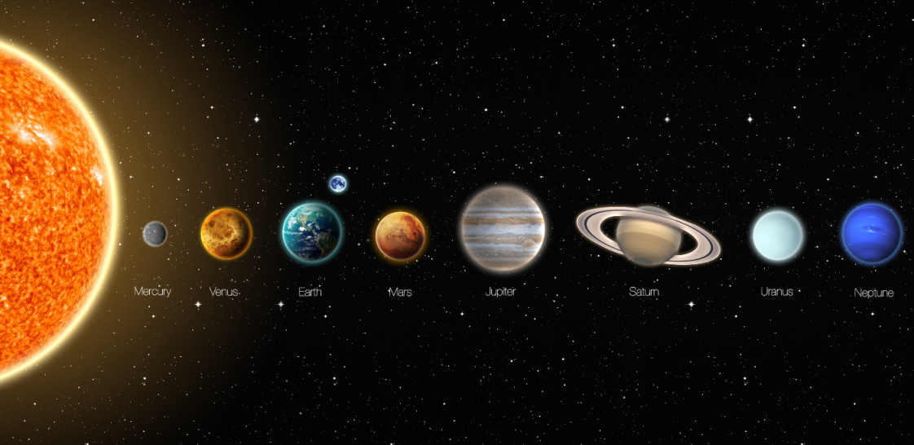
Khái quát về hệ Mặt Trời
Tên: HỆ MẶT TRỜI
Nằm ở trung tâm Mặt Trời là một ngôi sao lớn tự phát ra ánh sáng. Đó là Mặt Trời . Chuyển động xung quanh Mặt trời là 8 hành tinh theo quỹ đạo hình e-lip. Chuyển động xung quanh các hành tinh là các vệ tinh. Mỗi hành tinh vừa chuyển động quanh Mặt Trời vừa tự chuyển động quanh trục của nó.

Slide 9
Vị trí của Trái Đất trong hệ Mặt Trời
Tên : TRÁI ĐẤT
Khoảng cách đến Mặt Trời: 149,6 triệu km
Nhiệt độ bề mặt Trái Đất: 33⁰ C (59⁰ F)
Số lượng vệ tinh: 01 (Mặt Trăng)
Trong hệ Mặt Trời có 8 hành tinh. Hành tinh nhỏ nhất là Thủy tinh, hành tinh lớn nhất là Mộc tinh. Tính từ Mặt Trời trở ra, Trái Đất đứng ở vị trí thứ 3. Trái Đất cách Mặt Trời 149,6 triệu km. Khoảng cách này cùng với sự tự quay giúp Trái Đất nhận được lượng nhiệt và ánh sáng phù hợp cho sự sống phát sinh và phát triển.

Slide 10


1. Vị trí Trái Đất trong hệ Mặt Trời
- Trái Đất nằm ở vị trí thứ 3 theo thứ tự xa dần Mặt Trời.
- Ý nghĩa: Khoảng cách từ Trái Đất đến Mặt Trời là khoảng cách lí tưởng giúp cho Trái Đất nhận được lượng nhiệt và ánh sáng phù hợp để sự sống có thể tồn tại và phát triển.

Slide 11
1. Vị trí Trái Đất trong hệ Mặt Trời
- Trái Đất nằm ở vị trí thứ 3 theo thứ tự xa dần Mặt Trời.
- Ý nghĩa: Khoảng cách từ Trái Đất đến Mặt Trời là khoảng cách lí tưởng giúp cho Trái Đất nhận được lượng nhiệt và ánh sáng phù hợp để sự sống có thể tồn tại và phát triển.

Slide 12
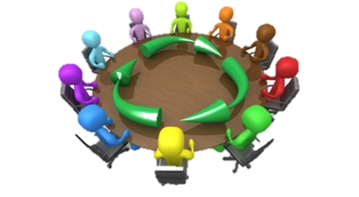
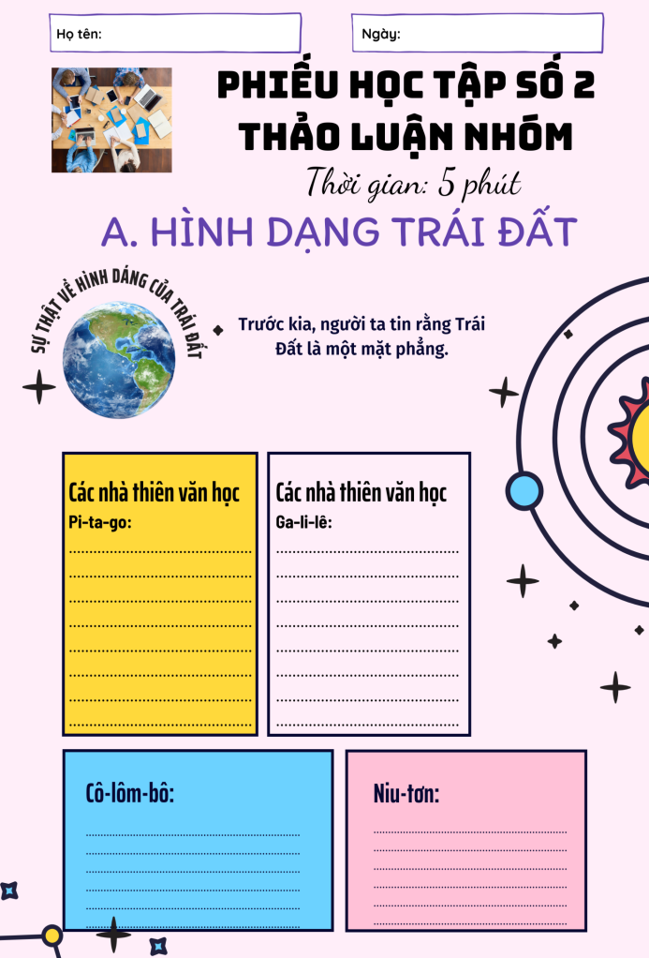
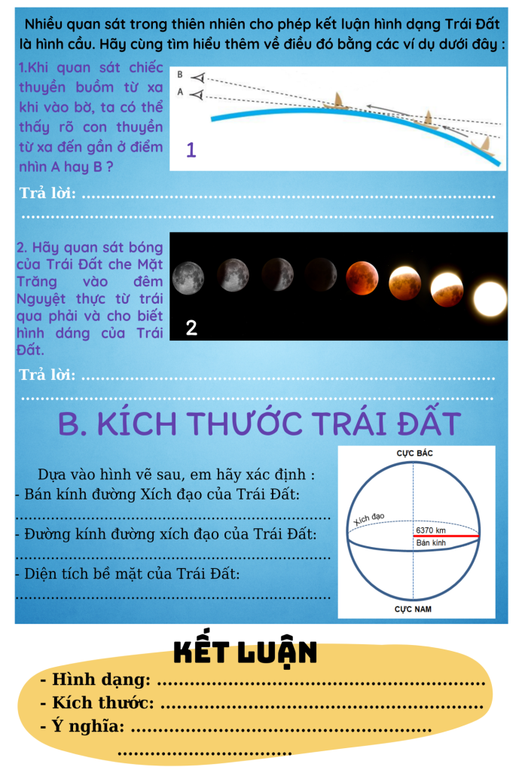
2. Hình dạng và kích thước của Trái Đất
Thời gian: 5 phút
Hình thức: 4 nhóm
Nội dung: Hoàn thành Phiếu học tập số 2.

Slide 13
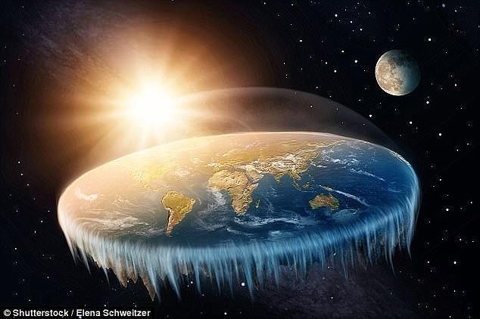
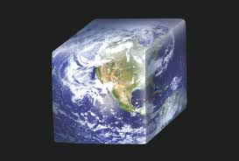
A. Hình dạng của Trái Đất
Từ thời Hy Lạp cổ đại cho đến tận thế kỉ XVI, người ta tin rằng Trái Đất là một mặt phẳng, Trái Đất đứng yên, là trung tâm của Vũ Trụ, Mặt Trời, Mặt Trăng và các thiên thể khác quay quanh Trái Đất.

Slide 14
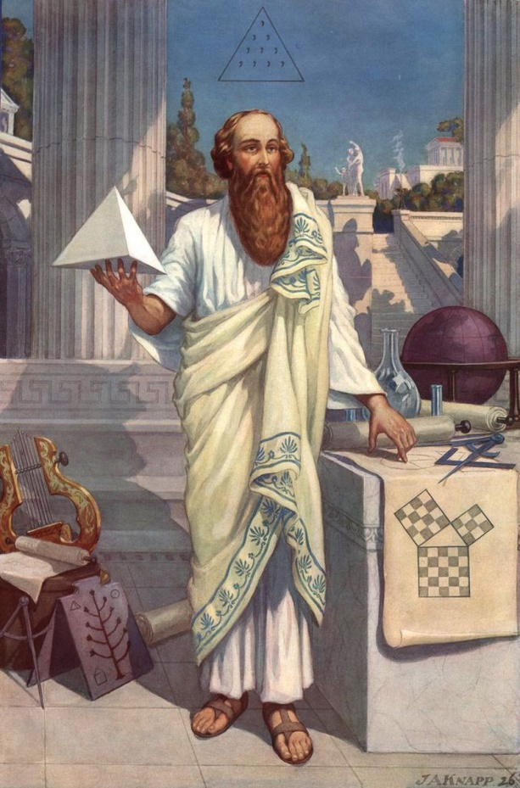
Nhà thiên văn học Pi-ta-go
Ông cho rằng Trái Đất có hình cầu và nằm ở tâm vũ trụ.

Slide 15
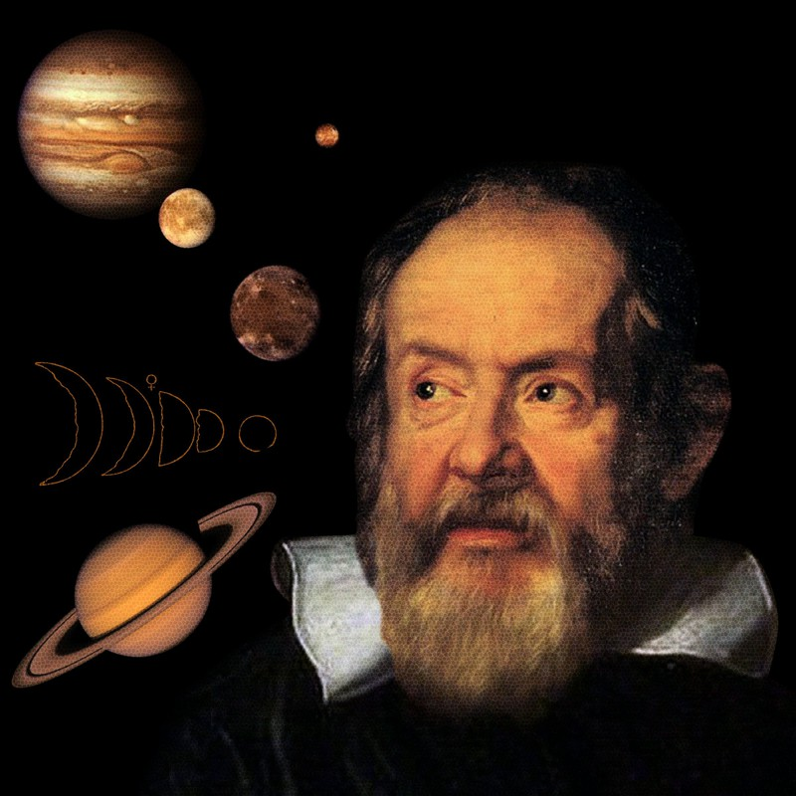
Nhà thiên văn học Ga-li-lê
Dù sao thì Trái Đất vẫn quay.

Slide 16
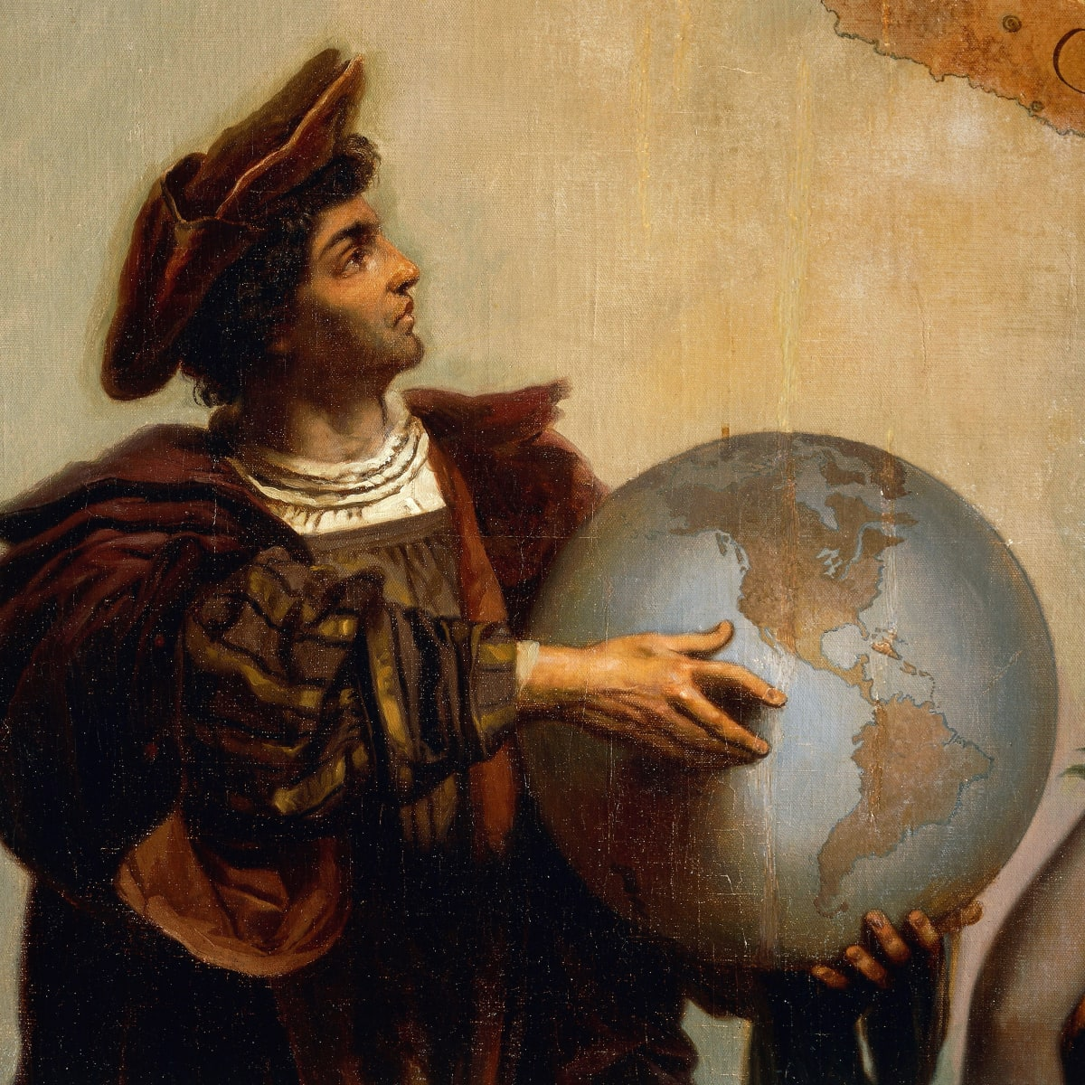
Nhà hàng hải người Ý : Cô-lôm-bô
Những cuộc phát kiến địa lý của nhà hàng hải Cô-lôm-bô đã chứng minh Trái Đất hình cầu.

Slide 17
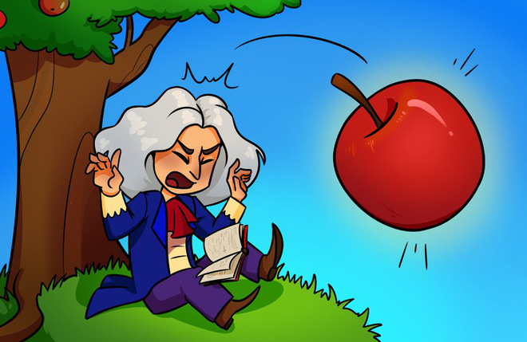
Nhà thiên văn học Niu-tơn
Niu-tơn trông thấy quả táo rụng từ trên cây xuống liền nghĩ đến những nguyên nhân về sự rơi của các vật và tìm ra sức hút của quả đất. Mọi vật trên Trái Đất đều chịu sức hút của Trái Đất. Nói một cách khác là vạn vật trong vũ trụ đều có lực hấp dẫn lẫn nhau, vì có loại lực hấp dẫn này mà Mặt Trăng mới quay quanh Trái Đất, Trái Đất mới quay quanh Mặt Trời.

Slide 18
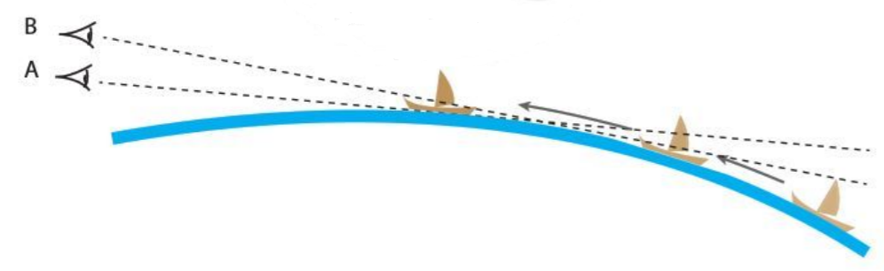
Khi quan sát chiếc thuyền buồm từ xa đi vào bờ, ta có thể thấy rõ con thuyền đang tiến lại từ xa đến gần ở điểm nhìn B. Bởi Trái Đất hình cầu, mặt nước biển là đường cong nêb điểm nhìn B sẽ có tầm nhìn rộng và xa hơn điểm nhìn A.

Slide 19
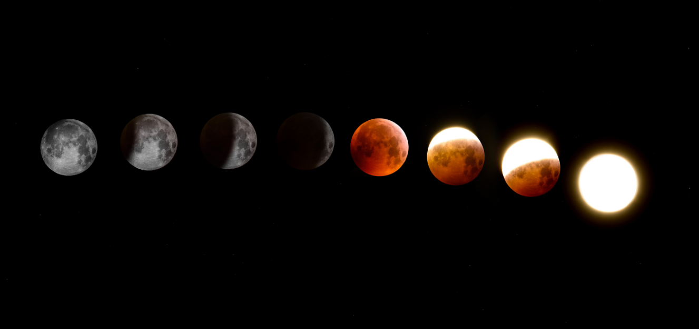
Bóng Trái Đất che Mặt Trăng vào đêm Nguyệt thực từ trái qua phải là hình tròn rồi khuyết dần thành hình lưỡi liềm.
Kết luận: Trái Đất có dạng hình cầu

Slide 20
B. Kích thước Trái Đất
CỰC BẮC
Bán kính đường Xích đạo của Trái Đất:
6370 km
Đường kính đường Xích đạo của Trái Đất:
40.076 km
Diện tích bề mặt của Trái Đất:
510.100.000 km²
Xích đạo
6370 km
Bán kính
CỰC NAM

Slide 21
2. Hình dạng và kích thước của Trái Đất
- Trái Đất có hình cầu.
- Trái Đất có bán kính Xích đạo là 6 378 km, diện tích bề mặt là 510 triệu km².
→ Nhờ có kích thước và khối lượng đủ lớn, Trái Đất đã tạo ra lực hút giữ được các chất khí làm thành lớp vỏ khí bảo vệ mình.

Slide 22

LUYỆN TẬP

Slide 23
Câu 1: Trong hệ Mặt Trời, hành tinh nào sau đây xa Mặt Trời nhất ?
A. Kim tinh.
B. Thiên Vương tinh.
C. Thủy tinh.
D. Hải Vương tinh.

Slide 24
Câu 2: Trong hệ Mặt Trời, hành tinh nào sau đây gần Mặt Trời nhất ?
A. Mộc tinh.
B. Kim tinh.
C. Thủy tinh.
D. Thổ tinh.

Slide 25
Câu 3: Đứng thứ năm trong hệ Mặt Trời (tính từ trong ra) và có kích thước lớn nhất là:
A. Mộc tinh.
B. Hải Vương tinh.
C. Thiên Vương tinh.
D. Hỏa tinh.

Slide 26
Câu 4: Đứng thứ nhất trong hệ Mặt Trời (tính từ trong ra) và có kích thước nhỏ nhất là:
A. Mộc tinh.
B. Thủy tinh.
C. Kim tinh.
D. Thổ tinh.

Slide 27
Câu 5: Nội dung nào sau đây không đúng với vị trí của Trái Đất trong hệ Mặt Trời?
A. Nằm ở vị trí thứ ba từ Mặt Trời trở ra.
B. Nằm ở vị trí thứ ba từ ngoài trở vào Mặt Trời.
C. Khoảng cách đến Mặt Trời là 149,6 triệu km.
D. Khoảng cách từ Mặt Trời đến Trái Đất phù hợp cho sự sống.

Slide 28
Câu 6: Trái Đất có dạng hình gì ?
A. Tròn.
B. Cầu.
C. Elip.
D. Vuông.

Slide 29
Câu 7: Bán kính của Trái Đất là:
A. 6378 km.
B. 40 076 km.
C. 510 triệu km².
D. 149,6 triệu km.

Slide 30
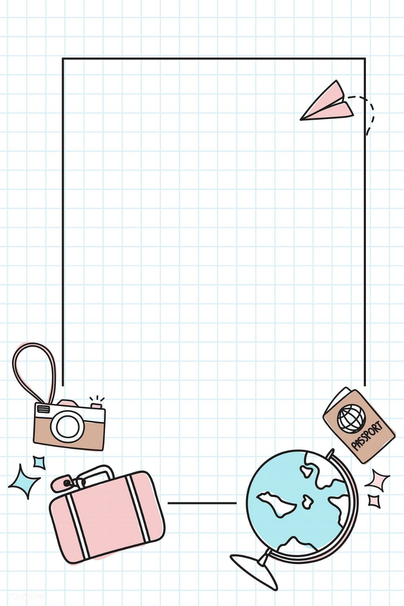
Bài 2: Trong các câu sau, câu nào đúng, câu nào sai ?
A. Mặt Trời là một hệ hành tinh, gồm nhiều thiên thể.
B. Hệ Mặt Trời là một hệ sao, với nhiều sao có khả năng tự phát sáng.
C. Hệ Mặt Trời là một hệ sao trong dải Ngân Hà, có tám hành tinh.
D. Mặt Trời là một ngôi sao tự phát ra ánh sáng nằm trong hệ Mặt Trời.
S
S
Đ
Đ

Slide 31
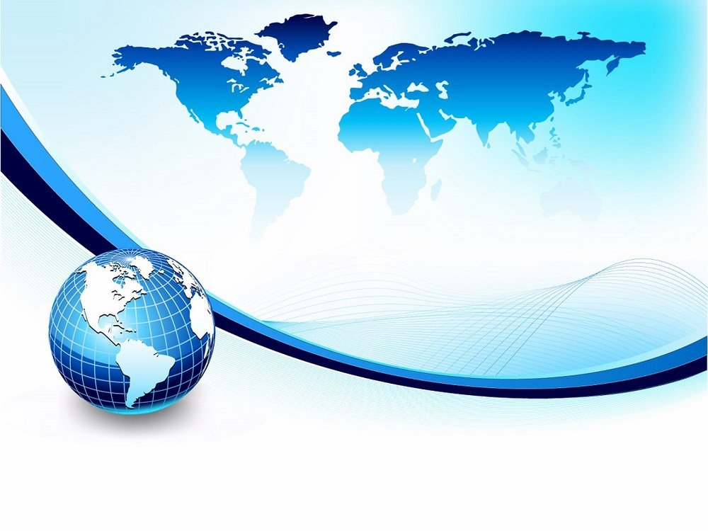
Bài 3: Để thuyết phục người khác rằng: Trái Đất có dạng hình khối cầu, em có thể sử dụng các dẫn chứng nào sau đây ?
A. Ảnh chụp Trái Đất từ vệ tinh.
B. Bóng Trái Đất che Mặt Trăng vào đêm nguyệt thực.
C. Sơ đồ hệ Mặt Trời trong SGK.
D. Sự tích bánh chưng, bánh giầy.

Slide 32
VẬN DỤNG

Slide 33
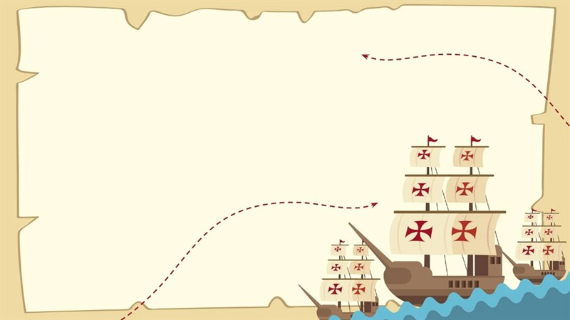
Bài 1: Khi đứng ở bờ biển quan sát một con tàu từ xa vào bờ, đầu tiên ta chỉ nhìn thấy ống khói, sau đó là một phần thân tàu, cuối cùng ta mới nhìn thấy toàn bộ con tàu. Dựa vào kiến thức về hình dạng của Trái Đất để giải thích hiện tượng đó.

Slide 34

Bài 2: Tại sao người ta phải xây dựng các đài quan sát ở ven biển ? Kể tên ba đài quan sát ven biển của nước ta.

Slide 35
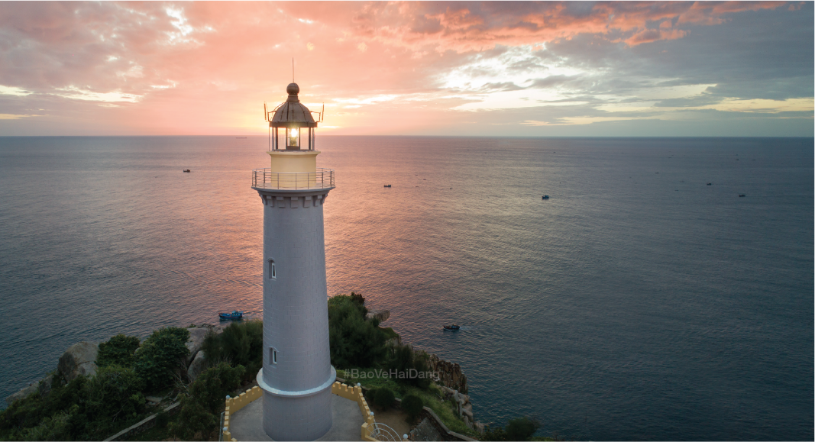
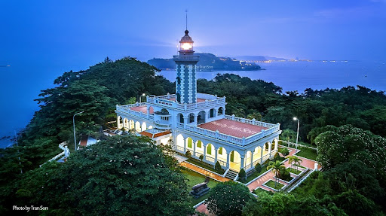
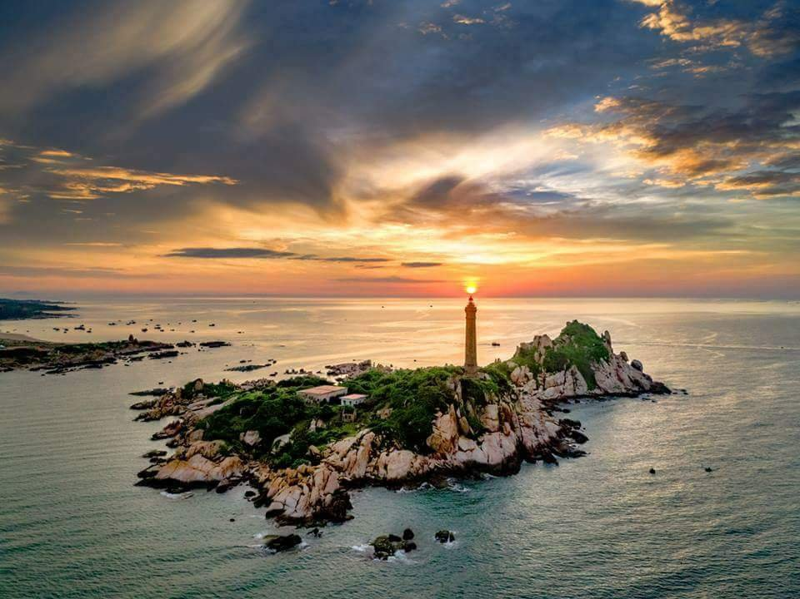
Đại Lãnh
Hòn Dáu
Kê Gà

Slide 36

Bài 3: Giả sử có người sinh sống ở hành tinh khác, em hãy viết một lá thư khoảng 10 dòng giới thiệu về Trái Đất của chúng ta với họ.

Slide 37
XIN CHÀO VÀ
HẸN GẶP LẠI

